Slide 1

IR – Infrared radiation Bức xạ hồng ngoại
AUTHOR: HieuPM

Slide 2


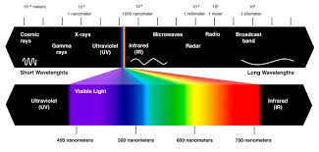
Tổng Quan về Hồng Ngoại
Infrared radiation (IR) là một sóng điện từ với bước sống dài hơn bước sóng của sóng ánh sáng nhìn thấy được. Nó kéo dài từ cuối vùng ánh sáng đó (700nm) đến 1,000,000nm. Đa số các vật thể tỏa nhiệt đều có hồng ngoại.
Hồng ngoại được ứng dụng rộng rãi trong đời sống như các thiết bị dùng điều khiển từ xa (TV, PC, Laptop, đầu DVD, Thiết bị khuếch đại âm thanh.v.v)

Slide 3
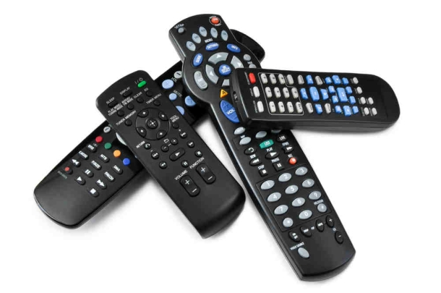

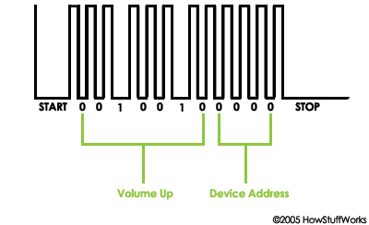

Điều khiển hồng ngoại
Điều khiển hồng ngoại rất phổ biến trong đời sống hiện nay.
Chúng đều có chung nguyên lí là phát ra một dải xung từ đèn LED có độ dài ngắn của xung thể hiện mã nhị phân 0 hoặc 1.
Khi đọc hết dải tín hiệu đó, vi điều khiển có thể hiểu được nút nào đã được bấm trên điều khiển và cho thực hiện chức năng tương ứng.

Slide 4
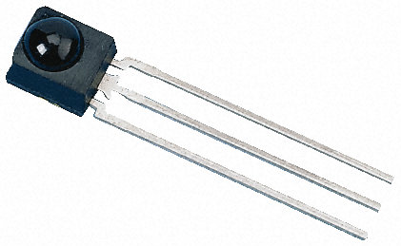


Bộ thu sóng hồng ngoại
Bộ thu sóng hồng ngoại (reciver) là một thiết bị phần cứng. Khi gửi thông tin từ điều khiển từ xa đến reciver khác bằng việc nhận và giải mã tín hiệu. Code này được sử dụng để chuyển tín hiệu đọc được từ điều khiển thành dạng có thể hiểu được bởi các thiết bị khác.
Vì hồng ngoại là một loại ánh sáng, nó có cần có khoảng không gian thoáng giữa thiết bị gửi tín hiệu hồng ngoại và thiết bị nhận.

Slide 5

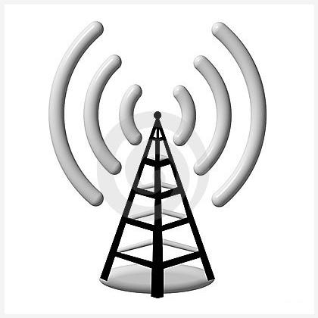
Hạn chế của IR
Khoảng cách điều khiển được chỉ dưới 10 mét
Cần phải chiếu trực xạ vào thiết bị thu (một vài trường hợp có thể phản lại qua gương hoặc tường)
Quá nhiều nguồn IR trong cuộc sống như mặt trời, bóng đèn hay cả con người có thể gây xung đột với điều khiển IR.
Người ta vẫn cố khắc phục xung đột bằng cách giới hạn qua các bộ lọc các bước sóng tần số khác.
Ngoài IR người ta còn có điều khiển sử dụng sóng radio thay vì sóng ánh sáng (RF).

Slide 6


Thư viện <IRRemote>
Thư viện IRremote được viết bởi Ken Shirrff, cho phép bạn nhận và truyền tín hiệu mã của điều khiển từ xa. Có thể điều khiển mạch từ xa hoặc gửi tín hiệu hồng ngoại từ mạch điều khiển các thiết bị ngoại vi

Slide 7
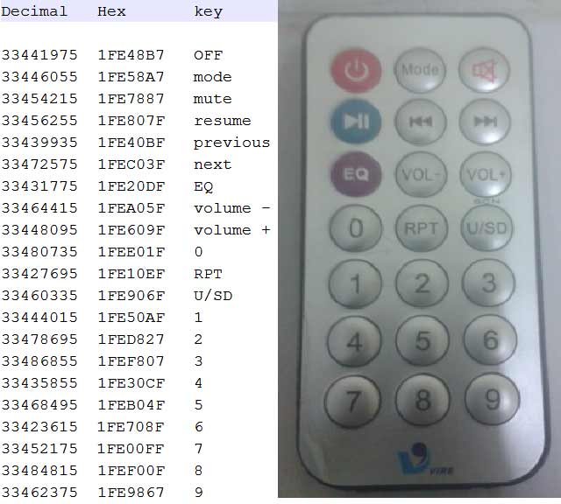

Các hàm trong thư viện <Irremote.h>
Thư viện <IRremote.h> gồm 2 loại lệnh để truyền và nhận tín hiệu hồng ngoại.
Bình thường sẽ dễ hơn để tìm mã cần truyền đi bằng việc sử dụng thiết bị thu hồng ngoại.

Slide 8
Nhóm lệnh Nhận IR
IRrecv irrecv(int receivePin) Tạo một đối tượng để nhận, có thể tùy chọn chân.
irrecv.enableIRIn() Bắt đầu quá trình nhận. Lệnh này kích hoạt ngắt timer và tiêu tốn 1 lượng nhỏ CPU mỗi 50 µs
irrecv.decode(&results) Thử đọc dữ liệu và lưu vào result. Trả về giá trị 1 nếu code được nhận, hoặc 0 nếu chưa nhận được gì. Khi một code được nhận thông tin được lưu vào results.
decode_results: kiểu dữ liệu struct dùng cho result
results.decode_type: Sẽ là một trong các loại sau: NEC, SONY, RC5, RC6 hoặc UNKNOWN
results.value: Giá trị IR thực tế, bằng 0 nếu là UNKNOWN
results.bits: Số bít dùng cho đoạn code này
results.rawbuf: Một mảng về thời gian IR phát xung
results.rawlen: Số phần tử trong mảng results.rawbuf
irrecv.resume() Sau khi nhân được, phải gọi lệnh này để reset lại thiết bị nhận và chuẩn bị cho đoạn code tiếp theo
irrecv.blink13(bool true) cho phép bật led ở chân 13 mỗi khi nhận được tín hiệu IR

Slide 9
Nhóm lệnh truyền IR
IRsend irsend;
Tạo một đối tượng truyền. Một chân cố định sẽ luôn được sử dụng (pin 3), phụ thuộc vào timer nào thư viện đang sử dụng
irsend.sendNEC(IRcode, numBits);
Gửi một mã theo format NEC.
irsend.sendSony(IRcode, numBits);
Gửi một mã theo format Sony
irsend.sendRC5(IRcode, numBits);
Gửi một mã theo format RC5
irsend.sendRC6(IRcode, numBits);
Gửi một mã theo format RC6
irsend.sendRaw(rawbuf, rawlen, frequency);
Gửi môt mã thô. Bình thường bạn sẽ muốn lấy nội dung của rawbuf và rawlen bằng việc đọc nhiều lần và lấy trung bình kết quả. Một vài thay đổi có thể cần thiết cho việc hoạt động tối ưu. Tần số cho phép thường được lấy bằng 38.

Slide 10
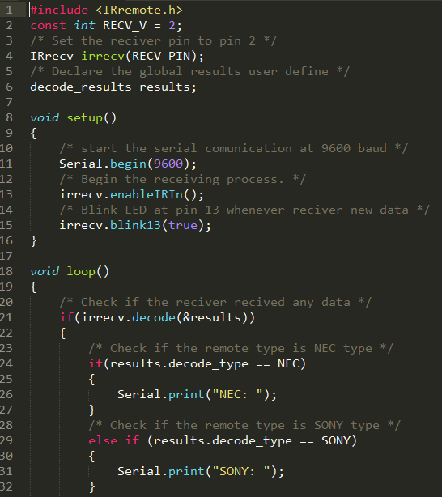
Ví dụ Nhận IR

Slide 11
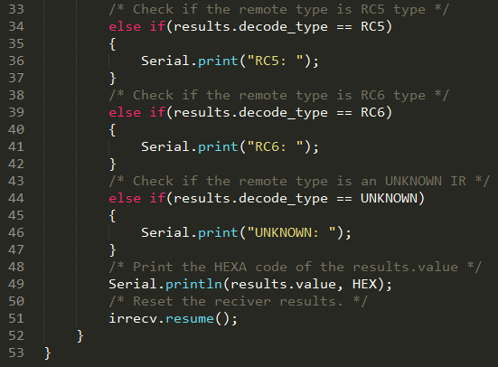
Ví dụ Nhận IR

Slide 12
Ví dụ truyền IR

